Slide 1


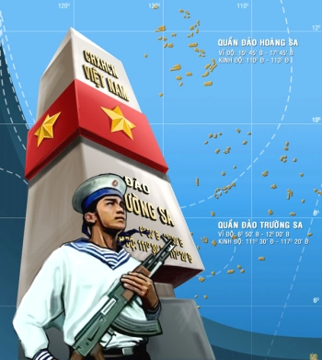

Slide 2





1. Tìm đọc bài thơ, câu chuyện viết về các chú bộ đội hải quân.

Slide 3

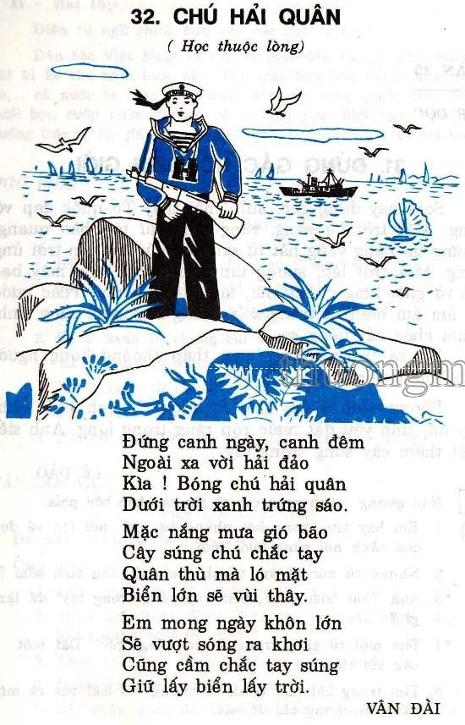
Notes:
Thiết kế bởi: Hương Thảo – tranthao121004@gmail.com

Slide 4
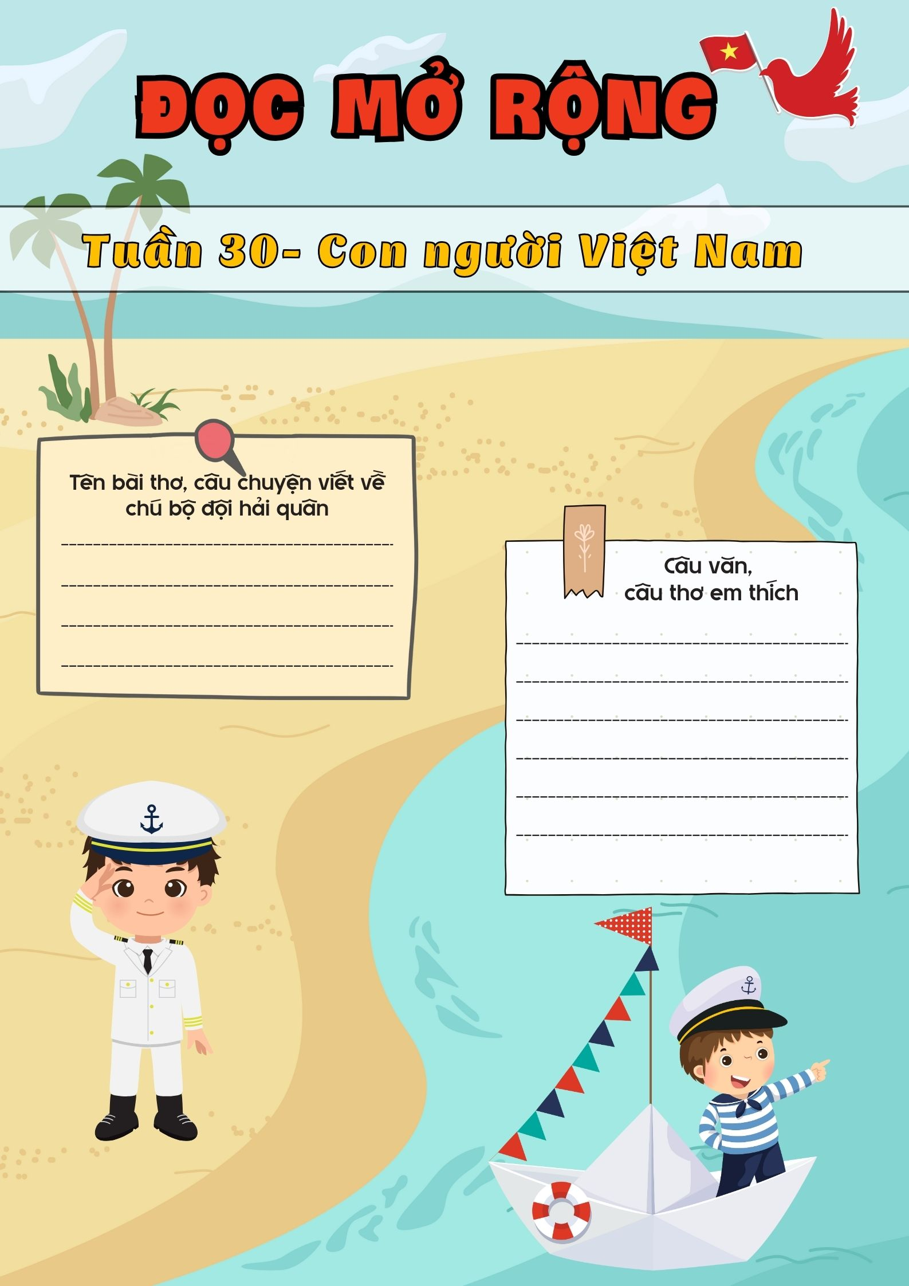
Viết vào phiếu đọc sách

Slide 5


- Về nhà tiếp tục luyện viết
- Hoàn thành vở

